Slide 1
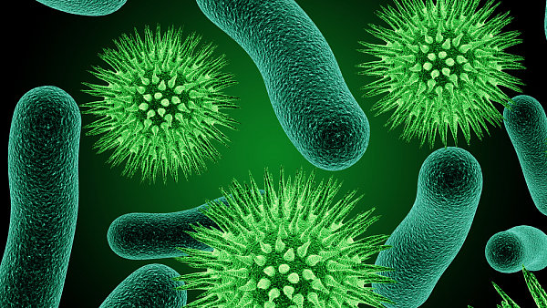
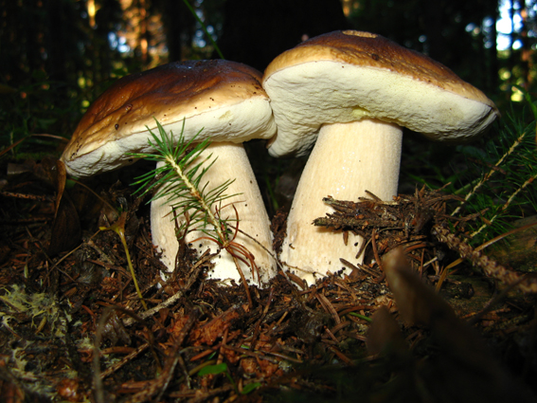
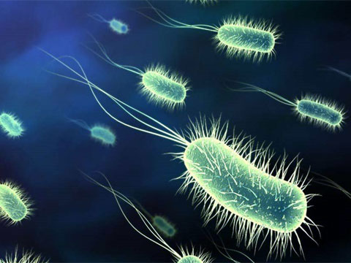
VÝŽIVA A DÝCHANIE BAKTÉRIÍ A HÚB

Slide 2
ORGANIZMY podľa spôsobu výživy delíme na:
heterotrofné
autotrofné

Slide 3
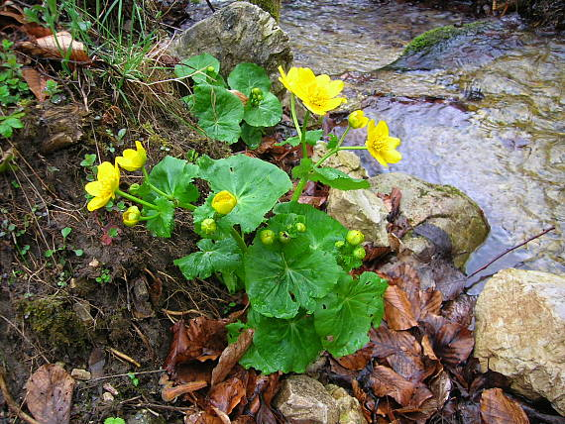
AUTOTROFNÉ
fotosyntéza

Slide 4

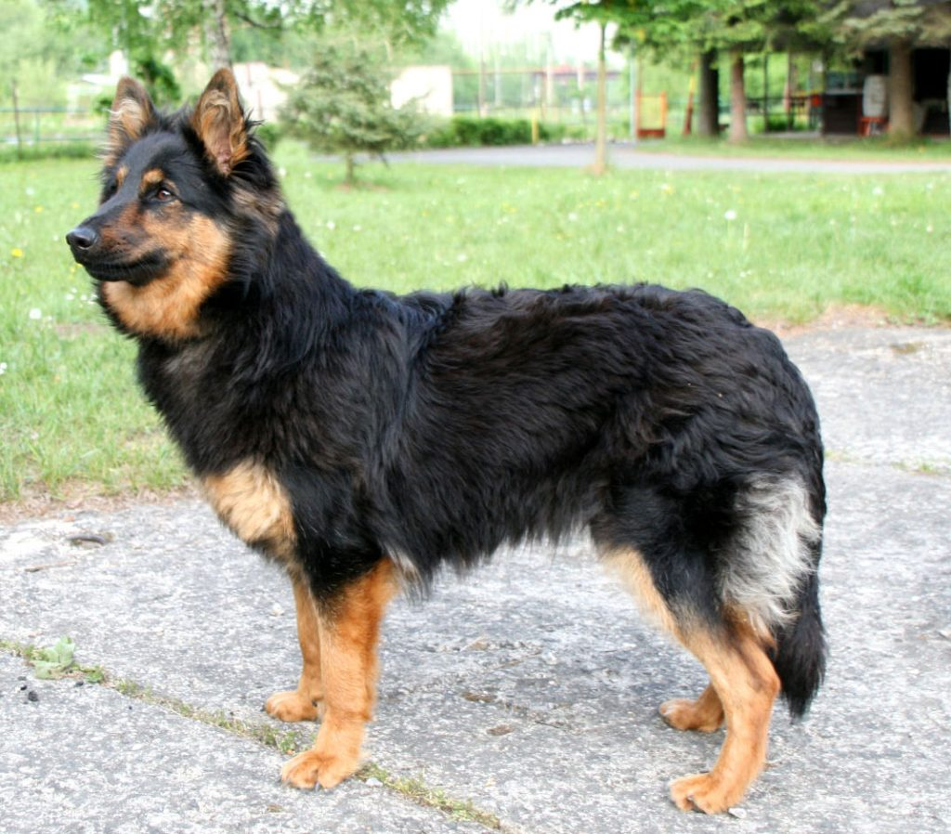
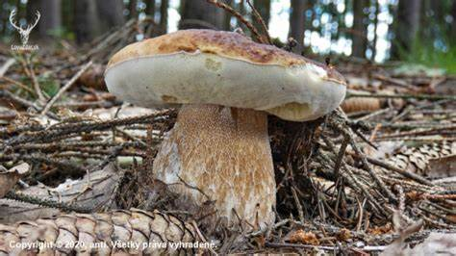
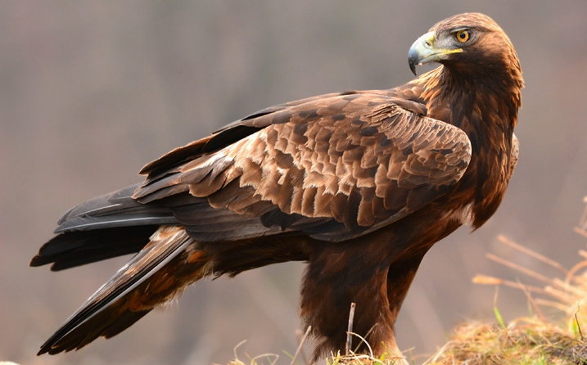
HETEROTROFNÉ

Slide 5
Príkladom heterotrofie je:
saprofytizmus
parazitizmus

Slide 6
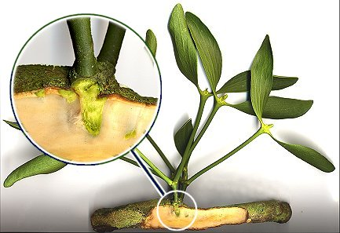
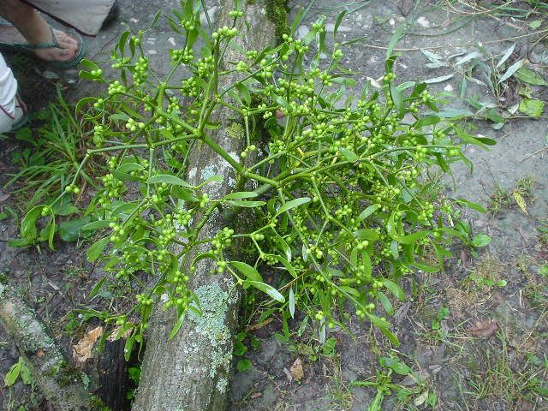
Kombinácia autotrofie a heterotrofie
poloparazitizmus

Slide 7
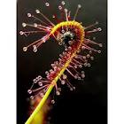
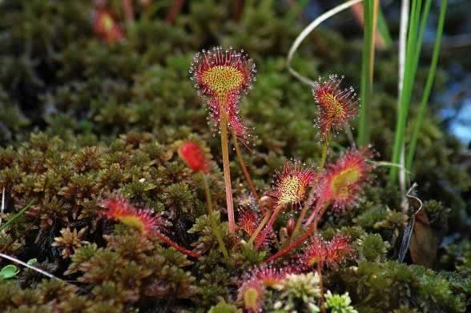
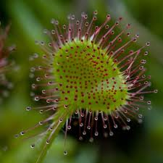
mixotrofia

Slide 8
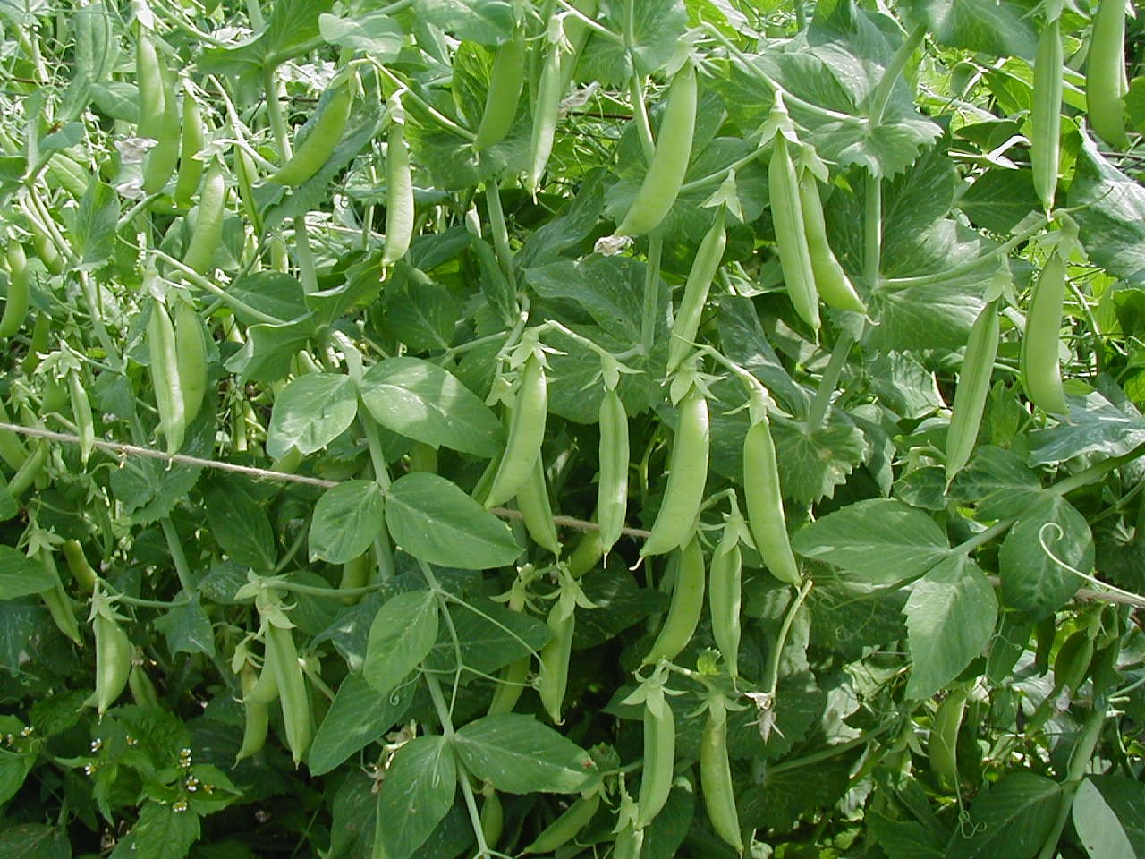
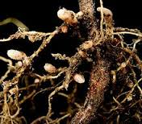
symbióza

Slide 9
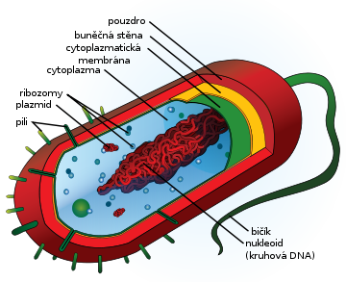
BAKTÉRIE
Čo sú ????

Slide 10
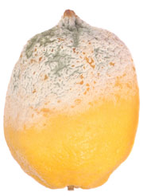
HUBY
Čo sú ????

Slide 11
BAKTÉRIE

Slide 12
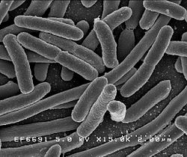
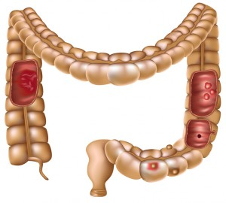
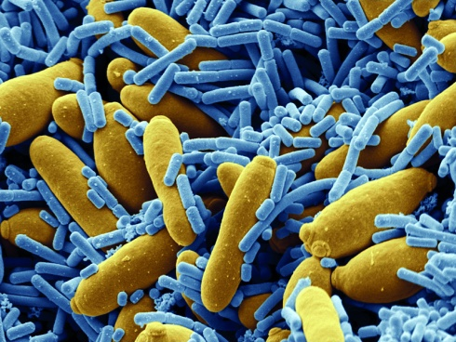
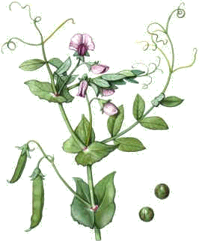
PARAZITICKÉ
ROZKLADNÉ
SAPROFYTICKÉ
KVASNÉ
HĽÚZKOVÉ

Slide 13
HUBY
živiny
Neprebieha fotosyntéza

Slide 14
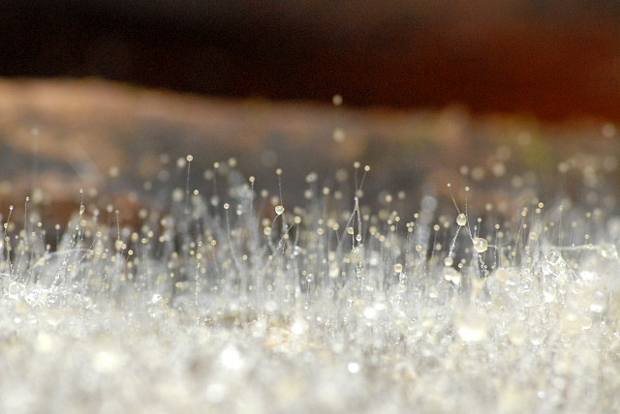
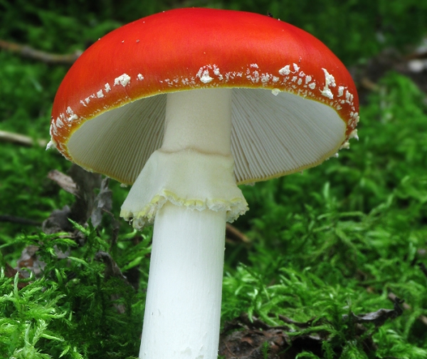
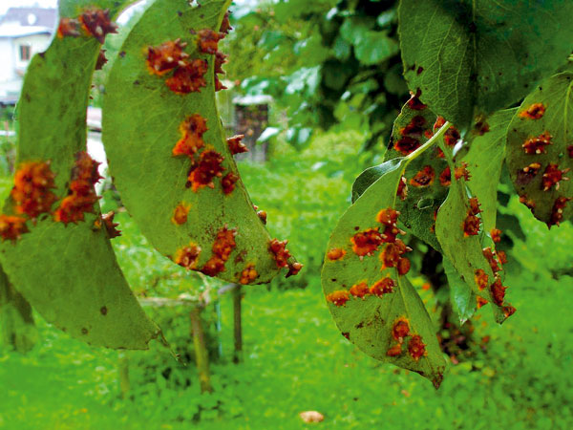
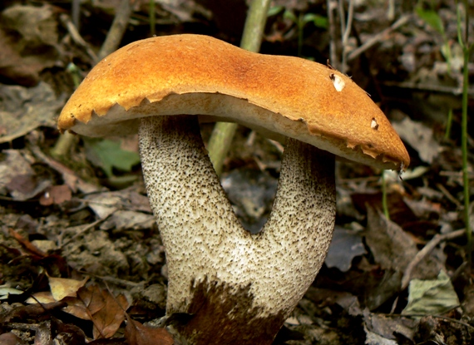
SAPROFITICKÉ
PARAZITICKÉ
SYMBIOTICKÉ

Slide 15
DÝCHANIE
baktérie a huby
kyslík

